Slide 1
5 查找

Slide 2
基本概念
检索
查找
检索的效率非常重要
  尤其对于大数据量
  需要对数据进行特殊的存储处理
在一组记录集合中找到关键码值等于给定值的某个记录，或者找到关键码值符合特定条件的某些记录的过程

Slide 3
提高检索效率的方法
预排序
建立索引
散列技术
当散列方法不适合于基于磁盘的应用程序时，我们可以选择B树方法
排序算法本身比较费时
只是预处理（在检索之前已经完成）
把数据组织到一个表中
根据关键码的值确定表中记录的位置
缺点：
  不适合进行范围查询
  一般也不允许出现重复关键码
检索时充分利用辅助索引信息
牺牲一定的空间
从而提率高检索效率

Slide 4
基本概念
查找:查询某个关键字是否在（数据元素集合）表中的过程。也称作检索。
主关键字:能够惟一区分各个不同数据元素的关键字
次关键字:通常不能惟一区分各个不同数据元素的关键字
查找成功:在数据元素集合中找到了要查找的数据元素
查找不成功:在数据元素集合中没有找到要查找的数据元素
静态查找:只查找，不改变数据元素集合内的数据元素
动态查找:既查找，又改变（增减）集合内的数据元素
静态查找表:静态查找时构造的存储结构
动态查找表:动态查找时构造的存储结构

Slide 5

平均检索长度（ASL）
关键码的比较：检索运算的主要操作
平均检索长度(Average Search Length)
  检索过程中对关键码的平均比较次数
  衡量检索算法优劣的时间标准
ASL是存储结构中对象总数n的函数
P_{i} 为检索第 i 个元素的概率
C_{i} 为找到第 i 个元素所需的关键码值与给定值的比较次数

Slide 6
平均检索长度
假设线性表为（a, b, c）检索a、b、c的概率分别为0.4、0.1、0.5
  顺序检索算法的平均检索长度为0.4×1+0.1×2+0.5×3 = 2.1
  即平均需要2.1次给定值与表中关键码值的比较才能找到待查元素

Slide 7
检索算法评估的几个问题
衡量一个检索算法还需要考虑
  算法所需的存储量
  算法的复杂性
  ...

Slide 8
查找分类
静态查找
  顺序查找
  二分法查找
  分块查找
动态查找
散列查找

Slide 9
5.1 静态查找
5.1.1 顺序查找
5.1.2 二分查找
5.1.3 分块查找

Slide 10
5.1.1 顺序查找
针对线性表里的所有记录，逐个进行关键码和给定值的比较 。
  若某个记录的关键码和给定值比较相等，则检索成功 ；
  否则检索失败(找遍了仍找不到)。
存储：可以顺序、链接
排序要求：无

Slide 11
顺序查找
1
Tom
查找 Jack
比较 2 次
2
Jack
查找 John
比较 n - 1 次
若查找不存在
比较 n+1 次 （设置监哨岗）
. . .
n-2
Rose
n-1
John
n
Annie

Slide 12
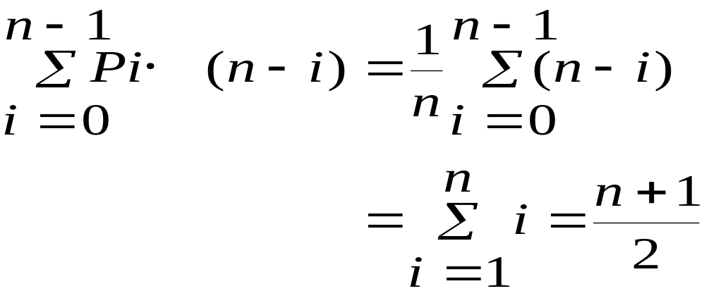
顺序查找检索性能分析
查找成功
假设查找每个关键码是等概率的，Pi = 1/n
查找失败
假设查找失败时都需要比较n+1次（设置了一个监视哨）

Slide 13
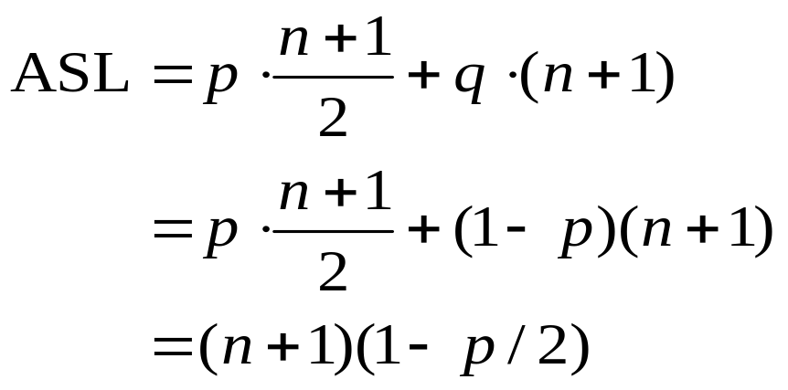
顺序查找性能分析（续）
平均查找长度
假设查找成功的概率为p，查找失败的概率为q=(1-p)，则平均查找长度为
（n+1)/2 < ASL < (n+1)
优缺点
优点：插入元素可以直接加在表尾Θ(1)
缺点：查找时间太长Θ(n)

Slide 14
5.1.2 二分法查找
有序表：线性表中所有数据元素按关键码值递增（或递减）的次序排列
算法的基本思想：
  先给数据排序（例如按升序排好），形成有序表，
  然后再将key与正中元素相比，若key小，则缩小至前半部内查找；再取其中值比较，每次缩小1/2的范围，直到查找成功或失败为止。反之，如果key大，则缩小至后半部内查找。

Slide 15
二分查找方法 例
表中数据元素按照主关键字顺序排列。
5 ，13 ，19 ，21 ，37 ，56 ，64 ，75 ，80 ，88 ，92

Slide 16
mid = ( low + high ) / 2
1 2 3 4 5 6 7 8 9 10 11
5 ，13 ，19 ，21 ，37 ，56 ，64 ，75 ，80 ，88 ，92
low
mid
low
high
low
mid
low
low
mid
high
high
mid
high
mid
mid
查找 21
查找 85
mid = 6
high = mid – 1 = 5
mid = 6
low = mid + 1 = 7
mid = 3
low = mid + 1 = 4
mid = 9
low = mid + 1 = 10
mid = 4
找到
mid = 10
high = mid – 1 = 9
high < low 查找不成功

Slide 17
二分法检索算法
template <class Type> int BinSearch (vector<Item<Type>*>& dataList,int length,Type k) {
//low, high分别记录数组首尾位置
int low=1, high=length, mid;
while (low<=high){
mid=(low+high)/2;
if (k<dataList[mid]->getKey())
high = mid-1; //右缩检索区间
else if (k>dataList[mid]->getKey())
low = mid+1; //左缩检索区间
else
return mid; //检索成功，返回元素位置
}
return 0; //检索失败，返回0
}

Slide 18
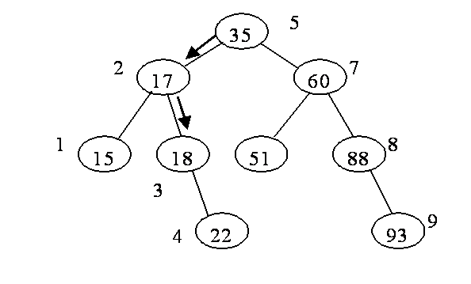
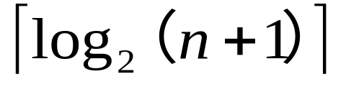
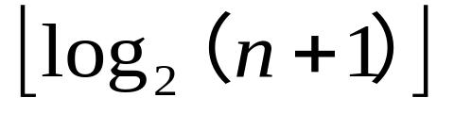
二分法检索性能分析
最大检索长度为
失败的检索长度是
或

Slide 19
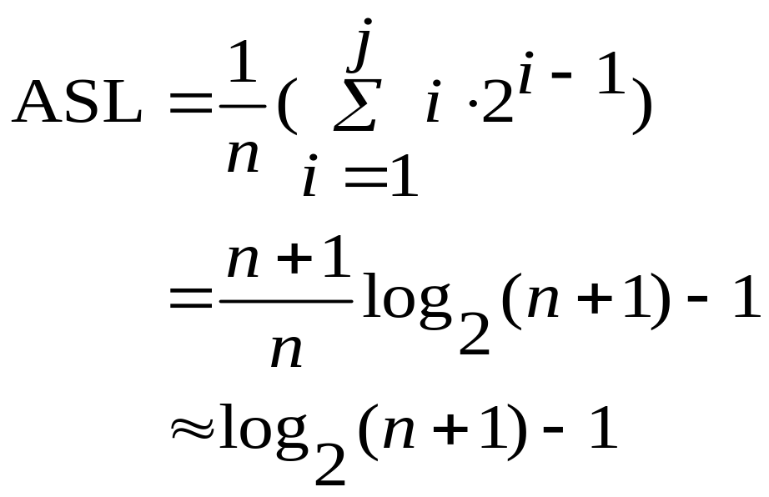
二分法检索性能分析（续）
成功的平均检索长度为：
(n > 50)
优缺点
  优点：平均检索长度与最大检索长度相近，检索速度快
  缺点：要排序、顺序存储，不易更新(插/删)

Slide 20
5.1.3 分块查找
顺序与二分法的折衷
  既有较快的查找
  又有较灵活的更改

Slide 21
分块查找思想
“按块有序”
  设线性表中共有n个数据元素，将表分成b块
    不需要均匀
    每一块可能不满
  每一块中的关键码不一定有序
  但前一块中的最大关键码必须小于后一块中的最小关键码

Slide 22
分块查找思想
下标 | key | link
0 | 14 | 0
1 | 34 | 5
位置 | key | 其他信息
0 | 8
1 | 14
2 | 6
3 | 9
4 | 10
5 | 22
6 | 34
7 | 18
8 | 19
9 | 31
索引表
各块中的最大关键码
  及各块起始位置
可能还需要块中元素个数（每一块可能不满）
索引表是一个递增有序表
  由于表是分块有序的

Slide 23
分块查找——索引顺序结构
0 1 2 3 4 5 6 7 8 9 10 11 12 13 14 15 16 17
5 | 22 | 13 | 9 | 8 |  | 33 | 42 | 44 | 24 | 48 |  | 60 | 80 | 74 | 49 | 86 | 53
link:
0 | 0 | 6 | 12
-∞ | 22 | 48 | 86
0 | 5 | 5 | 6
块起始位置
块内最大关键码
块内有效元素个数
Key:
count:

Slide 24
分块查找分两个阶段
（1）确定待查元素所在的块
（2）在块内查找待查的元素

Slide 25
分块查找性能分析
分块查找为两级查找
  先在索引表中确定待查元素所在的块；
    设在索引表中确定块号的时间开销是ASL_{b}
  然后在块内查找待查的元素。
    在块中查找记录的时间开销为ASL_{w}
ASL(n) = ASL_{b} + ASL_{w}
Notes:
索引表是按块内最大关键码有序的，且长度也不大，可以二分检索，也可以顺序检索
各子表内各个记录不是按记录关键码有序，只能顺序检索

Slide 26
分块检索性能分析
假设索引表的长度为b，主表中每个子表的长度为s，并假设在索引表上和在主表上均采取顺序查找算法，则索引顺序表上查找算法的平均查找长度为：
ASL = (b+1)/2 + (s+1)/2
= (b+s)/2 + 1
检索
<number>/85

Slide 27
分块查找性能分析
若采用二分法查找确定记录所在的子表，则查找成功时的平均检索长度为
  ASL= ASL_{b} + ASL_{w}
  ≈ log₂ (b+1)-1 + (s+1)/2

Slide 28
分块查找的优缺点
优点：
  插入、删除相对较易
  没有大量记录移动
缺点：
  增加一个辅助数组的存储空间
  初始线性表分块排序
  当大量插入/删除时，或结点分布不均匀时，速度下降

Slide 29
查找分类
静态查找
  顺序查找
  二分法查找
  分块查找
动态查找
散列

Slide 30
索引
索引( indexing )——(关键码，指针)
  指针指向 “主文件”中的完整记录
索引文件( index file )
索引技术是组织大型数据库的一种重要技术
  高效率的检索
  插入、更新、删除
(20,a9) (21,a10)
(45,a13)(47,a14)
(50,a5) (52,a16)

Slide 31





线性索引文件
按照关键码的顺序进行排序
文件中的指针指向存储在磁盘上的文件记录起始位置或者主索引中主码的起始位置
线性索引文件
92
73
37
55
数据库记录
Notes:
线性索引的索引文件
存储在内存中，把索引存储在内存中能大大地提高检索速度
存储在磁盘中
根据线性索引的文件大小和内存的空间限制

Slide 32
基本概念
动态索引结构
  索引结构本身也可能发生改变
  在系统运行过程中插入或删除记录时
目的
  保持较好的性能
    例如较高的检索效率

Slide 33
B树
B树(Balanced Tree)
一种平衡的多分树
一棵 m 阶的 B—树，或者是空树，或者是满足下列性质的 m 叉树 :
(1) 树中每个结点至多有 m 棵子树 ；
(2) 根结点至少有两棵子树 ；
(3) 除根结点之外的非终端结点至少有 m/2 棵子树 ；
所有叶子结点都出现在同一层次，可用来“查找失败”处理。
(5)有k个子结点的非根结点恰好包含k-1个关键码。

Slide 34
B树
包含其子女结点的块号
35
指针
18
43 78
在同一层上
11
27
39
47 53 64
99
终端结点
F
F
F
F
F
F
F
F
F
F
F
F
叶子结点
外结点
查找失败的结点

Slide 35
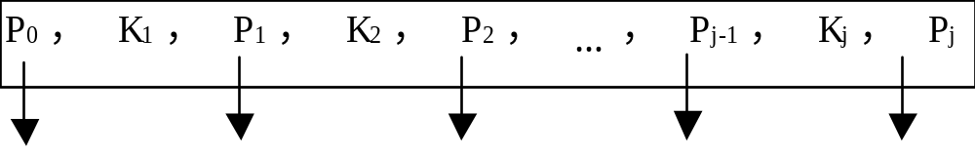
B树的结点结构
B树的一个包含j个关键码，j+1个指针的结点的一般形式为：
其中K_{i}是关键码值，K₁<K₂<…<K_{j}，
P_{i}是指向包括K_{i}到K_{i+1}之间的关键码的子树的指针。

Slide 36
2-3树
2-3树：是具有下列特性的树：
⑴ 一个结点包含1个或者2个关键码。
⑵每个内部结点有2个子女（包含一个关键码）或者3个子女（包含两个关键码）。
⑶ 所有叶子结点都在树的同一层。
B 树是2－3树的推广，2-3树是一个3阶B树 。

Slide 37

2-3树示例
18 33
12
23 30
48
10
15
20 21
24
31
45 47
50 52
形状上有什么特性?

Slide 38
2-3树示例
18 33
12
23 30
48
10
15
20 21
24
31
45 47
50 52
包含1个或者2个关键码；
有2个子女或者3个子女；
叶子结点在同一层。

Slide 39
2-3树示例
18 33
12
23 30
48
10
15
20 21
24
31
45 47
50 52
结点的值有什么特性?

Slide 40
2-3树示例
18 33
12
23 30
48
10
15
20 21
24
31
45 47
50 52
左子树中所有结点的值均小于第一个关键码的值；
中间子树中所有结点的值均大于第一个关键码的值，且小于第二个关键码的值；
右子树中所有结点的值均大于第二个关键码的值。

Slide 41
2-3树查找
18 33
18<21<33
12
23 30
21<23
48
10
15
20 21
24
31
45 47
50 52
21
比较次数不超过树的深度。
由于2-3树是树高平衡的，而且每一个内部结点至少有2个子女，所以树的最大深度是 。
⎣
log
n
⎦
+
1
2

Slide 42
2-3树插入
新记录将插入到相应的叶子结点中。
18 33
12
23 30
48
10
15
20 21
24
31
45 47
50 52
11
叶子结点只包含1个记录
插入新记录

Slide 43
2-3树插入
新记录将插入到相应的叶子结点中。
18 33
12
23 30
48
10 11
15
20 21
24
31
45 47
50 52
叶子结点只包含1个记录
插入新记录

Slide 44
2-3树插入
新记录将插入到相应的叶子结点中。
18 33
12
23 30
48
10
15
20 21
24
31
45 47
50 52
55
叶子结点只包含2个记录
插入新记录，分裂－提升

Slide 45
2-3树插入
新记录将插入到相应的叶子结点中。
18 33
12
23 30
48
10
15
20 21
24
31
45 47
50 52 55
插入
叶子结点只包含2个记录
插入新记录，分裂－提升

Slide 46
2-3树插入
新记录将插入到相应的叶子结点中。
18 33
12
23 30
48
10
15
20 21
24
31
45 47
50
52
55
分裂
叶子结点只包含2个记录
插入新记录，分裂－提升

Slide 47
2-3树插入
新记录将插入到相应的叶子结点中。
18 33
12
23 30
48 52
10
15
20 21
24
31
45 47
50
55
提升
叶子结点只包含2个记录
插入新记录，分裂－提升

Slide 48
2-3树删除
情况1：从包含2个记录的叶子结点删除1个记录。
18 33
12
23 30
48
10
15
20 21
24
31
45 47
50 52
解决方法：直接删除这个记录。

Slide 49
2-3树删除
情况1：从包含2个记录的叶子结点删除1个记录。
18 33
12
23 30
48
10
15
21
24
31
45 47
50 52
解决方法：直接删除这个记录。

Slide 50
2-3树删除
情况2：从包含1个记录的叶子结点中删除这个记录。
18 33
12
23 30
48
10
15
20 21
24
31
45 47
50 52
解决方法：向兄弟结点借一个记录，同时修改双亲结点的记录。

Slide 51
2-3树删除
情况2：从包含1个记录的叶子结点中删除这个记录。
18 33
12
21 30
48
10
15
20
23
31
45 47
50 52
解决方法：向兄弟结点借一个记录，同时修改双亲结点的记录。

Slide 52
2-3树删除
情况2：从包含1个记录的叶子结点中删除这个记录。
18 33
12
21 30
48
10
15
20
23
31
45 47
50 52
解决方法：兄弟结点不够借，需要合并相邻结点，并影响双亲结点。

Slide 53
2-3树删除
情况2：从包含1个记录的叶子结点中删除这个记录。
18 33
12
30
48
10
15
20 21
31
45 47
50 52
解决方法：兄弟结点不够借，需要合并相邻结点，并影响双亲结点。

Slide 54
2-3树删除
情况2：从包含1个记录的叶子结点中删除这个记录。
18 33
12
30
48
10
15
20 21
31
45 47
50 52
解决方法：兄弟结点不够借，需要合并相邻结点，并影响双亲结点。

Slide 55
2-3树删除
情况2：从包含1个记录的叶子结点中删除这个记录。
33
18 30
48
10 12
20 21
31
45 47
50 52
解决方法：兄弟结点不够借，需要合并相邻结点，并影响双亲结点。

Slide 56
2-3树删除
情况2：从包含1个记录的叶子结点中删除这个记录。
33
25
48
20
30
45 47
50 52
解决方法：兄弟结点不够借，需要合并相邻结点，并影响双亲结点，这可能减少树的高度。

Slide 57
2-3树删除
情况2：从包含1个记录的叶子结点中删除这个记录。
33 48
20 25
45 47
50 52
2-3树的优点：能够以相对较低的代价保持树高平衡。
解决方法：兄弟结点不够借，需要合并相邻结点，并影响双亲结点，这可能减少树的高度。

Slide 58
2-3树删除
情况3：从内部结点删除一个记录。
18 33
12
23 30
48
10
15
20 21
24
31
45 47
50 52
解决方法：将被删除记录用右边子树中的最小关键码Y代替（ Y一定在某个叶子结点中），然后再删除Y。

Slide 59
2-3树删除
情况3：从内部结点删除一个记录。
20 33
12
23 30
48
10
15
21
24
31
45 47
50 52
解决方法：将被删除记录用右边子树中的最小关键码Y代替（ Y一定在某个叶子结点中），然后再删除Y。

Slide 60
B⁺树
是B树的一种变形
在叶结点上存储信息的树
  所有的关键码均出现在叶结点上
  各层结点中的关键码均是下一层相应结点中最大关键码（或最小关键码）的复写

Slide 61
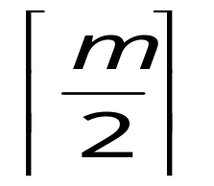
B⁺树的结构定义
m阶B⁺树的结构定义如下：
(1)每个结点至多有m个子结点；
(2)每个结点(除根外)至少有 个子结点；
(3)根结点至少有两个子结点；
(4)有k个子结点的结点必有k个关键码。

Slide 62
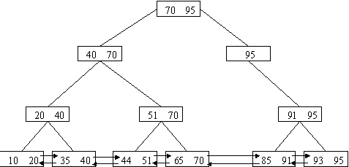
2阶B⁺树的例子

Slide 63
B⁺树的查找
查找应该到叶结点层
  在上层已找到待查的关键码，并不停止
  而是继续沿指针向下一直查到叶结点层的这个关键码
B⁺树的叶结点一般链接起来，形成一个双链表
  适合顺序检索（范围检索）
  实际应用更广

Slide 64
B⁺树的插入
插入——分裂
  过程和B树类似
  注意保证上一层结点中有这两个结点的最大关键码（最小关键码）

Slide 65

3阶B⁺树插入
插入15

Slide 66

3阶B⁺树插入
插入15后

Slide 67
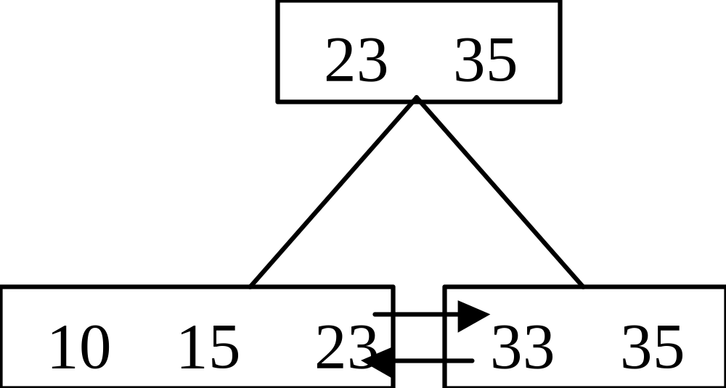
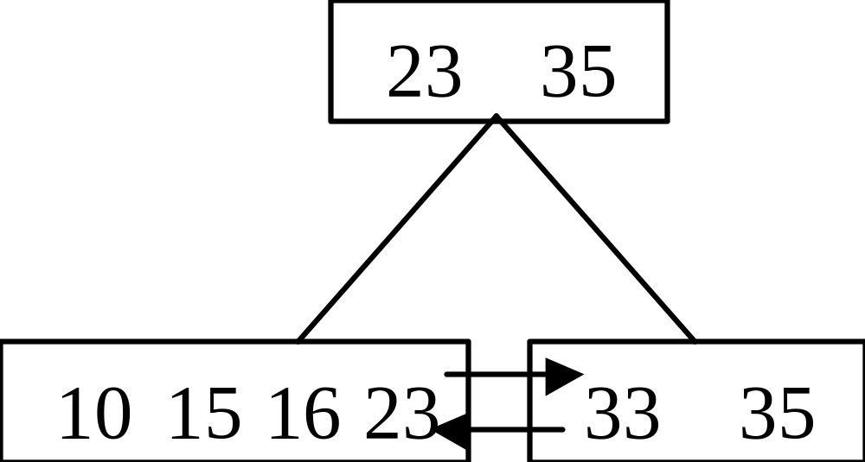
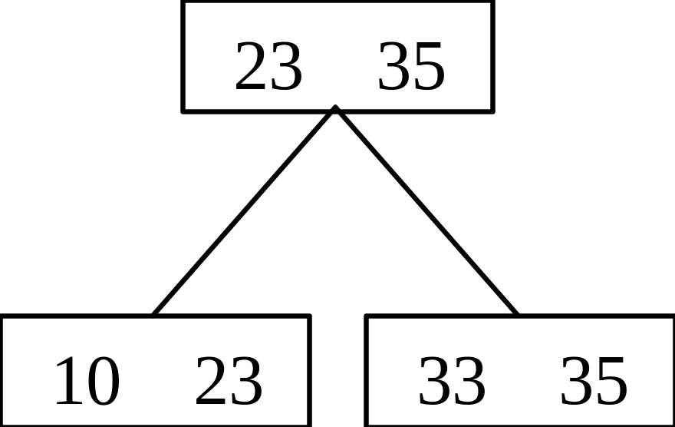
3阶B⁺树插入
插入16
结点满，需要分裂

Slide 68

3阶B⁺树插入
插入17

Slide 69
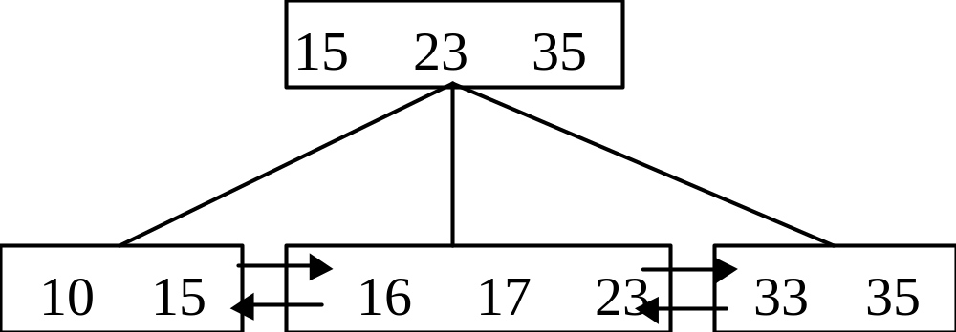
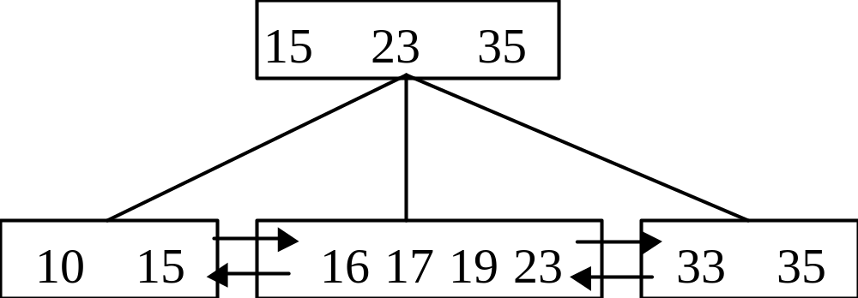
3阶B⁺树插入
插入19
结点满，需要分裂

Slide 70

结点满，需要分裂

Slide 71
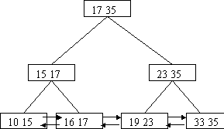
树增加一层

Slide 72
B⁺树的删除
当关键码不满时，与左右兄弟进行调整、合并的处理和B树类似
关键码在叶结点层删除后，其在上层的复本可以保留，做为一个“分界关键码”存在
也可以替换为新的最大关键码（或最小关键码）

Slide 73
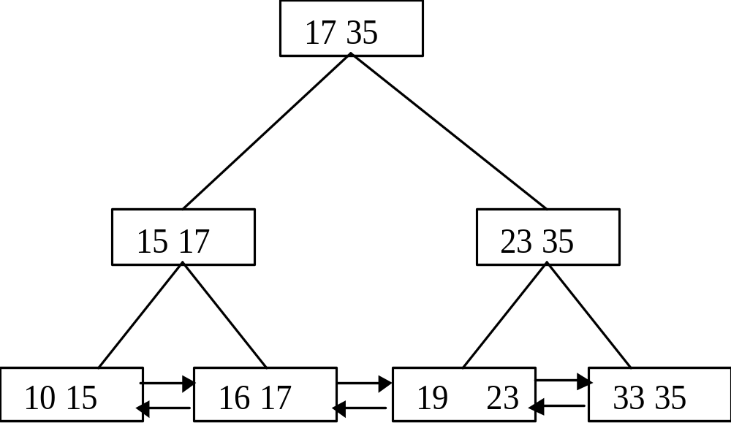
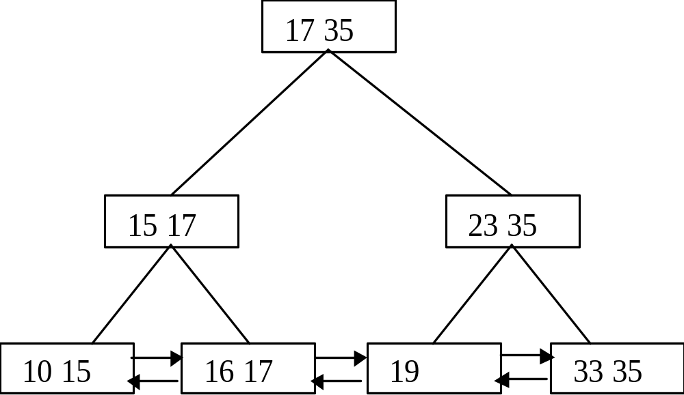
阶m=3
删除23
23被删除
但上层结点中的副本保留

Slide 74
课堂练习
按照以下次序输入关键字的值建立2-3树(3阶B-树):(68,54,82,35,75,90，103，22)。
(1)请画出所建的2-3树。
(2)如果此后依次删除22,75，画出每一步执行后的2-3树的状态。

Slide 75
查找分类
静态查找
  顺序查找
  二分法查找
  分块查找
动态查找
散列

Slide 76
散列
在随机存储中：
学号
姓名
年龄
李四
200305
张三
21
01
200302
19
02
200301
王五
20
200305
李四
21
03
张三
19
200302
王五
20
200301
查找某一条记录需要进行一系列的“比较”。
查找的效率依赖于比较的次数。
能否在记录的关键字和存储地址之间构造这样一种关系 f ，使得关键字和存储地址一一对应 ？
此对应关系 f 称为散列函数。

Slide 77
几个重要概念
负载因子 α=n/m
  散列表的空间大小为m
  填入表中的结点数为n
冲突
  某个散列函数对于不相等的关键码计算出了相同的散列地址
  在实际应用中，不产生冲突的散列函数极少存在
同义词
  发生冲突的两个关键码

Slide 78
散列函数
散列函数：把关键码值映射到存储位置的函数，通常用 h 来表示
Address ＝ Hash ( key )

Slide 79
散列函数
构造散列函数时的几点要求：
散列函数的定义域必须包括需要存储的全部关
键码，如果散列表允许有 m 个地址时, 其值域
必须在 0 到 m-1 之间。
散列函数计算出来的地址应能均匀分布在整个
地址空间中：若 key 是从关键码集合中随机抽
取的一个关键码，散列函数应能以同等概率取
0 到 m-1 中的每一个值。
散列函数应是简单的，能在较短的时间内计算
出结果。
检索

Slide 80
常用散列函数选取方法
1. 除余法
2. 折叠法
3. 平方取中法
4. 基数转换法
5. 直接定址法

Slide 81
散列函数例1
除留余数法
H(key) = key % p
或 H(key) = key % p + c 这里 p < m；
余数总在 0 ～ p-1 之间。

Slide 82
示例：有一个关键码 key = 962148，散列表大小 m = 25，即 HT[25]。取质数 p= 23。散列函数 hash ( key ) = key % p。则散列地址为
hash ( 962148 ) = 962148 % 23 = 12。
可以按计算出的地址存放记录。需要注意的是，使用上面的散列函数计算出来的地址范围是 0到 22，因此，从23到24这几个散列地址实际上在一开始是不可能用散列函数计算出来的，只可能在处理冲突时达到这些地址。
选取 p 为质数的理由：
  设 key 值都为奇数，选 p 为偶数；
  则 H(key) = key % p ，结果为奇数，一半单元被浪费掉。
  设 key 值都为 5 的倍数，选 p 为 95；则 H(key) = key % p ，结果为：
  0、5、10、15、…… 90 。4/5 的单元被浪费掉。
检索

Slide 83
散列函数例2
381
412
975
1 768
975
214
381
1 570
折叠法（移位法、分界法）
    key = 381，412，975
    选取 768 或 570 作为散列地址。

Slide 84
散列函数例3
平方取中法
e.g: （4731）² ＝ 223 82 361 ；
选取 82 （在 m ＝100 情况下）。
此方法在词典处理中使用十分广泛。它先计算构成关键码的标识符的内码的平方，然后按照散列表的大小取中间的若干位作为散列地址。
设标识符可以用一个计算机字长的内码表示。因为内码平方数的中间几位一般是由标识符所有字符决定，所以对不同的标识符计算出的散列地址大多不相同，即使其中有些字符相同。

Slide 85
标识符 内码 内码的平方 散列地址
A 01 01 001
A1 0134 20420 042
A9 0144 23420 342
B 02 4 004
DMAX 04150130 21526443617100 443
DMAX1 0415013034 5264473522151420 352
AMAX 01150130 135423617100 236
AMAX1 0115013034 3454246522151420 652
        标识符的八进制内码表示及其平方值
检索

Slide 86
散列函数例4
基数转换法
  将关键字k转换为另外一种数字基数，再对表的大小取模。
如：k=(345)₁₀ → (423)₉ %表的大小

Slide 87
散列函数例5
直接地址法
H(key) = key 或
H(key) = a ×key ＋ b
如：k1, k2 分别有值 10 、1000；选10 、1000 作为存放地址。

Slide 88
以上介绍了几种常用的散列函数。在实际工作中应根据关键码的特点，选用适当的方法。有人曾用“轮盘赌”的统计分析方法对它们进行了模拟分析，结论是平方取中法最接近于“随机化”。
检索
<number>/85

Slide 89
哈希冲突
对于不同的关键字可能得到同一哈希地址，即 key1≠ key2 ，而 f(key1) ＝ f(key2) ，这种现象称为哈希冲突。
造成原因:
8 1 3 4 6 5 3 7
7 1 3 7 2 2 4 7
A. 主观设计不当
8 1 3 8 7 4 2 2
例，数字分析法中
8 2 3 0 1 3 6 7
8 1 4 2 2 8 1 7
冲突！
8 1 3 3 8 9 6 7

Slide 90
哈希冲突
例，除留余数法中
关键字 28 35 63 77 105
p = 21
哈希地址
7
14
0
14
0
解决方法: A
提高素质
因地制宜

Slide 91
B. 客观存在
如何设计都不可能完全避免冲突的出现 ？
哈希地址是有限的，而记录是无限的。
解决方法:
(1) 开散列方法（拉链法，链接法）
(2) 闭散列方法（开地址法，开放定址法）
(3) 桶定址法

Slide 92
哈希冲突解决方法
(1) 开散列方法（拉链法）
(2) 闭散列方法（开地址法）
(3) 桶定址法

Slide 93
开散列方法（拉链法）
将具有同一散列地址的记录存储在一条线性链表中。
例，除留余数法中，设关键字为 ( 18 , 14 , 01 , 68 , 27 , 55 , 79 )
TSize = 13
散列地址为 ( 5 , 1 , 1 , 3 , 1 , 3 , 1 )
0
∧
01
14
27
∧
1
79
2
∧
3
55
68
∧
4
∧
∧
5
18
6
∧

Slide 94
开散列方法（链接法）
散列表 HashTable[ 0 . . m-1 ] ，存放无冲突的记录
公共溢出区 OverTable[ 0 . . v ] ， 存放发生冲突的记录
基本区(M 存区)
公共溢出区
0
K₂
∧
B₁
A₁
K₃
1
C₁
2
∧
B₄
K₅
3
∧
C₄
∧
∧
D₁
∧
4
∧
5
A₄
∧
6
∧
∧
7
∧
∧
8
∧
∧
9
∧
∧
∧
∧
10

Slide 95
哈希冲突解决方法
(1) 开散列方法（拉链法）
(2) 闭散列方法（开地址法）
(3) 桶定址法

Slide 96
闭散列方法（开地址法）
如果h(k)已经被占用，按如下序列探查：
(h(k)+p(1))%TSize, (h(k)+p(2))%TSize, …,(h(k)+p(i))%TSize,…
h(k) 哈希函数
TSize 哈希表长
如何设计P？
p 探查函数
在 h(k)+p(i-1))%TSize的基础上，若发现冲突，则使用增量 p(i) 进行新的探测，直至无冲突出现为止。

Slide 97
闭散列方法（开地址法）
线性探查法
二次探查法
随机探查法
双散列函数法

Slide 98
(1) 线性探查法 (Linear Probing)
需要搜索或加入一个表项时，使用散列函数计算桶号：
H₀ = hash ( key )
一旦发生冲突，在表中顺次向后寻找“下一个”空桶 H_{i} 的递推公式为：
H_{i} = ( H_{i-1} +1 ) % m， i =1, 2, …, m-1
即用以下的线性探查序列在表中寻找“下一个”空桶的桶号：
H₀ +1, H₀ +2, …, m-1, 0, 1, 2, …, H₀-1
当发生冲突时, 探查下一个桶。当循环 m-1次后就会回到开始探查时的位置, 说明待查关键码不在表内, 而且表已满, 不能再插入新关键码。

Slide 99
假设给出一组表项，它们的关键码为 Burke, Ekers, Broad, Blum, Attlee, Alton, Hecht, Ederly。采用的散列函数是：取其第一个字母在字母表中的位置。
Hash (x) = ord (x) - ord (‘A’)
//ord ( ) 是求字符内码的函数

Slide 100

可得 Hash (Burke) = 1 Hash (Ekers) = 4
Hash (Broad) = 1 Hash (Blum) = 1
Hash (Attlee) = 0 Hash (Hecht) = 7
Hash (Alton) = 0 Hash (Ederly) = 4
设散列表为HT[26]，m = 26。采用线性探查法处理溢出，则上述关键码在散列表中散列位置如图所示。
0 1 2 3 4
Attlee Burke Broad Blum Ekers
(1) (1) (2) (3) (1)
5 6 7 8 9
Alton Ederly Hecht
(6) (3) (1)

Slide 101
用平均搜索长度ASL (Averagy Search Length)衡量散列方法的搜索性能。
根据搜索成功与否，它又有搜索成功的平均搜索长度ASLsucc和搜索不成功的平均搜索长度ASLunsucc之分。
搜索成功的平均搜索长度 ASLsucc 是指搜索到表中已有表项的平均探查次数。它是找到表中各个已有表项的探查次数的平均值。
搜索不成功的平均搜索长度 ASLunsucc 是指在表中搜索不到待查的表项，但找到插入位置的平均探查次数。它是表中所有可能散列到的位置上要插入新元素时为找到空桶的探查次数的平均值。

Slide 102
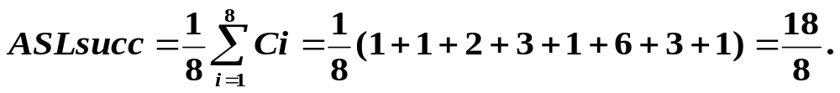
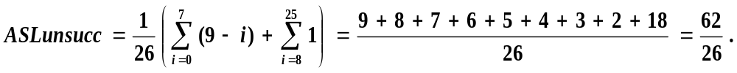
在使用线性探查法对示例进行搜索时，搜索成功的平均搜索长度为：
搜索不成功的平均搜索长度为：

Slide 103
算法分析
设散列表的装填因子为 α = n / (s*m)，其中 n 是表中已有的表项个数，s 是每个桶中最多可容纳表项个数，m 是表中的桶数。
可用 α 表明散列表的装满程度。α 越大，表中表项数越多，表装得越满，发生冲突可能性越大。
通过对线性探查法的分析可知，为搜索一个关键码所需进行的探查次数的期望值 P 大约是 (2-α)/(2-2α)。虽然平均探查次数较小，但在最坏情况下的探查次数会相当大。

Slide 104
(2) 二次探查法 (quadratic probing)
为改善“堆积”问题，减少为完成搜索所需的平均探查次数，可使用二次探查法。
通过某一个散列函数对表项的关键码 x 进行计算，得到桶号，它是一个非负整数。
H₀ = hash(x)
二次探查法在表中寻找“下一个”空桶的公式为：
H_{i} = (H₀ + i ² ) % m,
H_{i} = (H₀ - i ² ) % m, i = 1, 2, …, (m-1)/2
式中的 m 是表的大小，它应是一个值为 4k+3 的质数，其中 k 是一个整数。这样的质数如 3, 7, 11, 19, 23, 31, 43, 59, 127, 251, 503, 1019, …。

Slide 105
探查序列形如 H₀, H₀+1, H₀-1, H₀+4, H₀-4, …。
在做 (H₀ - i² ) % m 的运算时，当 H₀ - i² < 0 时，运算结果也是负数。实际算式可改为
j = (H₀ - i² ) % m, while ( j < 0 ) j += m
示例：给出一组关键码 { Burke, Ekers, Broad, Blum, Attlee, Alton, Hecht, Ederly }。
散列函数为：Hash (x)＝ord (x)－ord ('A')
用它计算可得
Hash (Burke) = 1 Hash (Ekers) = 4
Hash (Broad) = 1 Hash (Blum) = 1
Hash (Attlee) = 0 Hash (Hecht) = 7
Hash (Alton) = 0 Hash (Ederly) = 4

Slide 106
因为可能桶号是 0 ∼ 25, 取满足 4k+3 的质数，表的长度为TableSize = 31，利用二次探查法得到的散列结果如图所示。
0 1 2 3 4 5
Blum Burke Broad Ekers Ederly
(3) (1) (2) (1) (2)
6 7 8 9 10 11
Hecht
(1)
25 26 27 28 29 30
Alton Attlee
(5) (3)
利用二次探查法处理溢出

Slide 107
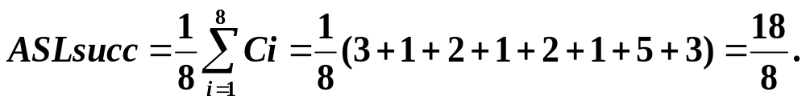
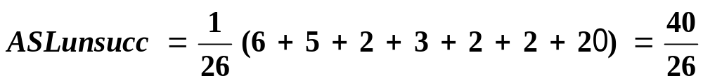
使用二次探查法处理溢出时的搜索成功的平均搜索长度为：
搜索不成功的平均搜索长度为：

Slide 108
（3）随机探查法（伪随机探查）
理想的探查函数应当在探查序列中随机地从未访问过的空桶中选择下一个位置，即探查序列应当是散列表位置的一个随机序列。
但是，实际上不能随机地从探查序列中选择一个位置，因为在检索关键码的时候不能建立起同样的探查序列。
例如：
M=13，伪随机数组前三个值为r1=2, r2=3, r3=7。
假定有两个关键码k1和k2，h(k1)=4, h(k2)=2。
K1的探查序列是
K2的探查序列是
4，6，7，11；
2，4，5，9。

Slide 109
(4) 双散列法
使用双散列方法时，需要两个散列函数。
第一个散列函数 Hash( ) 按表项的关键码 key 计算表项所在的桶号 H₀ = Hash(key)。
一旦冲突，利用第二个散列函数 ReHash( ) 计算该表项到达“下一个”桶的移位量。它的取值与 key 的值有关，要求它的取值应当是小于地址空间大小 TableSize，且与 TableSize 互质的正整数。

Slide 110
若设表的长度为 m = TableSize，则在表中寻找“下一个”桶的公式为：
j = H₀ = Hash(key)， p = ReHash(key)；
j = ( j + p ) % m；
p是小于m且与m互质的整数
利用双散列法，按一定的距离，跳跃式地寻找“下一个”桶，减少了“堆积”的机会。
双散列法的探查序列也可写成：
H_{i} = (H₀ + i * ReHash(key) ) % m，
i =1, 2, …, m-1
最多经过m-1次探查，它会遍历表中所有位置，回到H₀ 位置。

Slide 111
示例：给出一组表项关键码{ 22, 41, 53, 46, 30, 13, 01, 67 }。散列函数为：
Hash(x)＝(3x) % 11。
散列表为 HT[0..10]，m = 11。因此，再散列函数为 ReHash(x) = (7x) % 10 +1。
H_{i} = ( H_{i-1} + (7x) % 10 +1 ) % 11, i = 1, 2, …
H₀(22) = 0 H₀(41) = 2 H₀(53) = 5
H₀(46) = 6 H₀(30) = 2 冲突 H₁ = (2+1) = 3
H₀(13) = 6 冲突 H₁ = (6+2) = 8
H₀(01) = 3 冲突 H₁ = (3+8) = 0
冲突 H₂ = (0+8) = 8 H₃ = (8+8) = 5
冲突 H₄ = (5+8) = 2 H₅ = (2+8) = 10
H₀(67) = 3 冲突 H₁ = (3+10) = 2 H₂ = (2+10) = 1

Slide 112
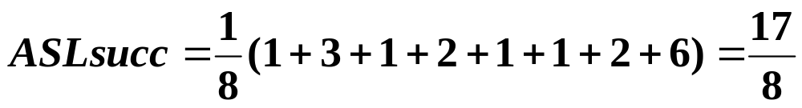
0 1 2 3 4 5 6 7 8 9 10
22 67 41 30 53 46 13 01
(1) (3) (1) (2) (1) (1) (2) (6)
1 8 2 5 3 4 6 7
搜索成功的平均搜索长度
搜索不成功的平均搜索长度
  每一散列位置的移位量有10种：1, 2, …, 10。先计算每一散列位置各种移位量情形下找到下一个空位的比较次数，求出平均值；
  再计算各个位置的平均比较次数的总平均值。

Slide 113
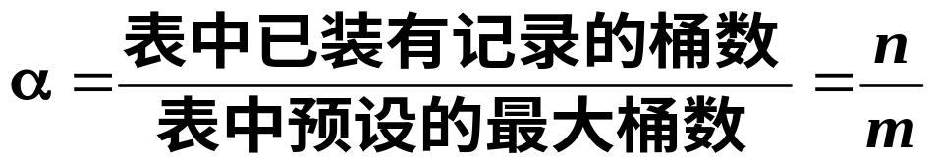
Knuth对不同的溢出处理方法进行了概率分析。
若设 α 是散列表的装填因子：
用地址分布均匀的散列函数Hash( )计算桶号。
S_{n} 是搜索一个随机选择的关键码 x_{i} (1 ≤ i ≤ n) 所需的关键码比较次数的期望值
U_{n} 是在长度为 m 的散列表中 n 个桶已装入表项的情况下，装入第 n+1 项所需执行的关键码比较次数期望值。
前者称为在 α = n / m 时的搜索成功的平均搜索长度，后者称为在α = n / m时的搜索不成功的平均搜索长度。

Slide 114
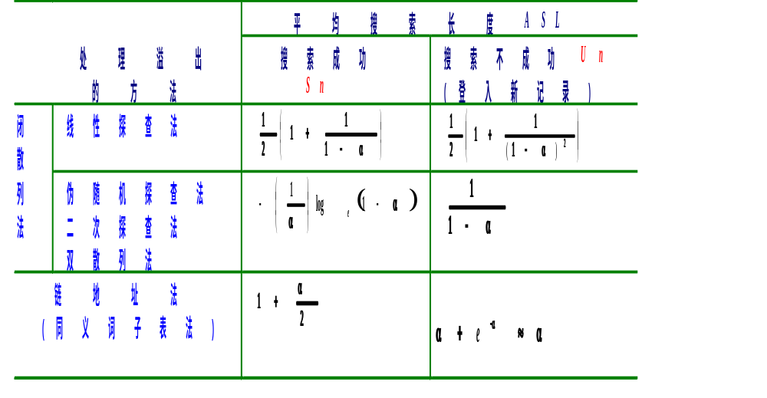
用不同的方法溢出处理冲突时散列表的平均搜索长度如图所示。

Slide 115
散列表的装填因子 α 表明了表中的装满程度。越大，说明表越满，再插入新元素时发生冲突的可能性就越大。
散列表的搜索性能，即平均搜索长度依赖于散列表的装填因子，不直接依赖于 n 或 m。
不论表的长度有多大，我们总能选择一个合适的装填因子，以把平均搜索长度限制在一定范围内。
应用拉链法（链地址法）处理冲突，需要增设链接指针，似乎增加了存储开销。事实上，由于开地址法必须保持大量的空闲空间以确保搜索效率，如二次探查法要求装填因子α ≤ 0.5，而表项所占空间又比指针大得多，所以使用链地址法反而比开地址法节省存储空间。

Slide 116
例 求散列表大小并设计散列函数
设有一个含200个表项的散列表，用二次探查法解决冲突，按关键码查询时找到一个新表项插入位置的平均探查次数不超过1.5，则散列表项应能够至少容纳多少个表项。再设计散列函数（设搜索不成功的平均搜索长度为 U_{n}＝1 / (1 -α), 其中 α为装填因子）
解答：设表中表项个数 n = 200，搜索不成功的平均搜索长度
U_{n}＝1 / (1 -α) ≤ 1.5 ⇨ α ≤ 1/3
∴ n / m = 200 / m = α ≤ 1/3 m ≥ 600
又 二次散列要求 m 必须是满足 4j+3的质数，故 m 可以取 607
散列函数 hash( key ) = key % m

Slide 117
哈希冲突解决方法
(1) 开散列方法（拉链法）
(2) 闭散列方法（开地址法）
(3) 桶定址法

Slide 118
桶定址法
0
桶：一片足够大的存储空间
桶定址：为表中的每个地址关联一个桶。
1
2
A2
B2
3
A3
C2
如果桶已经满了，可以使用开地址法来处理
4
5
A5
B5
例如，插入A5,A2,A3,B5,A9,B2,B9,C2,
采用线性探查法解决冲突
6
7
8
9
A9
B9

Slide 119
散列表的查找
要根据散列表的构造方法，及冲突处理方法的不同而不同。

Slide 120
课堂练习
设散列表为HT[13],散列函数为h(key)=key%13。用闭散列法解决冲突，对下列关键码序列12，23，45，57，20，03，78，31，15，36造表。
（1）采用线性探查法寻找下一个空位，画出相应的散列表，并计算等概率下搜索成功的平均搜索长度和搜索不成功的平均搜索长度。
（2）采用双散列法寻找下一个空位，再散列函数为RH(key)=(7*key)%10+1，寻找下一个空位的公式为
H_{i}=(H_{i-1}+RH(key))%13,H₁=H(key)。画出相应的散列表，并计算等概率下搜索成功的平均搜索长度。

Slide 121
小结
基本概念
静态查找
动态查找
散列表的查找
  冲突的处理

Slide 122
课后作业
纸面作业： P238:1-8
上机作业：
  P238: 9，10
  实现顺序查找、折半查找算法
  5.4 通讯录的实现

